Slide 1
SAVVYFIX
Desvendando o potencial dos dados

Slide 2
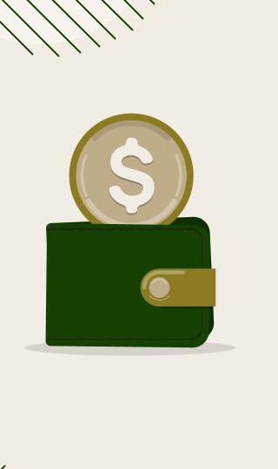
OBRIGADO!

